Slide 1
情境式職涯興趣測驗

Slide 2
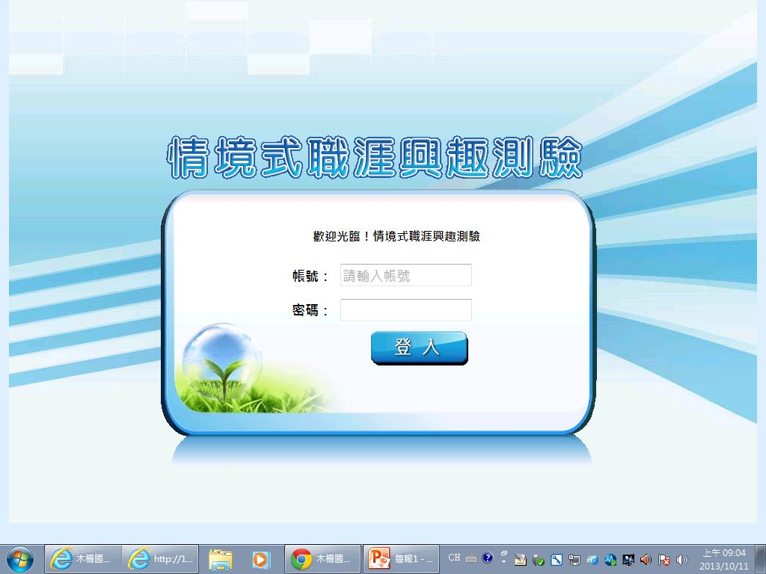
https://exam.career.ntnu.edu.tw/cit/
身分證(含英文)
學號
進入全螢幕登入畫面
輸入帳號、密碼進入

Slide 8
測驗結束畫面
關閉網頁可退出系統

